Slide 1
DIVISIÓN DE CIENCIAS BÁSICAS
LABORATORIO DE QUÍMICA
Práctica:
EXPERIMENTO DE
J. J. THOMSON

Slide 2
Objetivos de la práctica
El alumno:
1. Conocerá el principio de funcionamiento del aparato para la determinación de la relación entre la carga y la masa (q/m) de los rayos catódicos, su manejo y las precauciones que deben observarse al utilizarlo.
2. Determinará experimentalmente el valor de la relación q/m de los rayos catódicos empleando dos metodologías, una con voltaje constante y otra con intensidad de corriente constante.
3. Determinará el error experimental de la relación q/m de los rayos catódicos.

Slide 3
Tubo de rayos catódicos
_
+

Slide 4
Tubo de rayos catódicos
_
Fuerza eléctrica (F_{e})
+
+
_

Slide 5
Tubo de rayos catódicos
Fuerza magnética (F_{m})
_
+
Norte
Sur
Norte
Sur

Slide 6
J. J. THOMSON en 1897
_
+
Norte
+
Sur
?
_
Norte
Sur

Slide 7
J. J. THOMSON en 1897
F_{e} > F_{m}
_
+
Norte
+
Sur
_
Norte
Sur

Slide 8
J. J. THOMSON en 1897
F_{e} < F_{m}
_
+
Norte
+
Sur
_
Norte
Sur

Slide 9
J. J. THOMSON en 1897
F_{e} = F_{m}
_
+
Norte
+
Sur
_
Norte
Sur

Slide 10
Desarrollo matemático
La fuerza magnética que se ejerce sobre los electrones se determina con la expresión de Lorentz.
La fuerza eléctrica que se ejerce sobre una partícula que pasa a través de un campo eléctrico se determina con:
F_{m} = q·v·B·senθ
F_{e} = q·E
4
Cuando el ángulo θ es de 90º, la expresión se simplifica.
F_{m} = q·v·B
Cuando actúan los campos eléctrico y magnético, y el haz describe una trayectoria recta, las fuerzas eléctrica y magnética son de igual magnitud y sus expresiones se pueden igualar:
1
Como los electrones se mueven describiendo una trayectoria circular, se ejerce sobre éstos una fuerza centrípeta:
q·v·B = q·E
F_{c} =
m·v²
Simplificando y despejando v, se obtiene:
2
r
v =
E
5
B
Igualando F_{m} y F_{c} se obtiene:
q·B =
m·v
r
Despejando q/m, se obtiene:
q
v
3
m
=
B·r

Slide 11
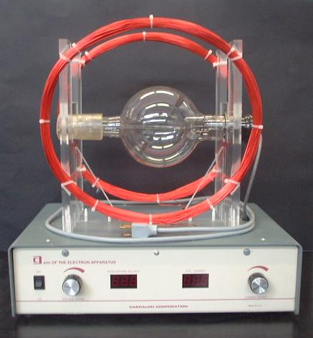
Aparato Daedalon

Slide 12
Aparato Daedalon
_
+
Norte
Sur
Norte
Sur

Slide 13
Desarrollo matemático
La fuerza magnética que se ejerce sobre los electrones se determina con la expresión de Lorentz.
La fuerza eléctrica que se ejerce sobre una partícula que pasa a través de un campo eléctrico se determina con:
F_{m} = q·v·B·senθ
F_{e} = q·E
4
Cuando el ángulo θ es de 90º, la expresión se simplifica.
F_{m} = q·v·B
Cuando actúan los campos eléctrico y magnético, y el haz describe una trayectoria recta, las fuerzas eléctrica y magnética son de igual magnitud y sus expresiones se pueden igualar:
1
Como los electrones se mueven describiendo una trayectoria circular, se ejerce sobre éstos una fuerza centrípeta:
q·v·B = q·E
F_{c} =
m·v²
Simplificando y despejando v, se obtiene:
2
r
v =
E
5
B
Igualando F_{m} y F_{c} se obtiene:
q·B =
m·v
r
Despejando q/m, se obtiene:
q
v
3
m
=
B·r

Slide 14
Desarrollo matemático
La fuerza magnética que se ejerce sobre los electrones se determina con la expresión de Lorentz.
Cuando una partícula cargada es acelerada por una diferencia de potencial, adquiere una energía cinética.
F_{m} = q·v·B·senθ
4
E_{c} = q·V
Cuando el ángulo θ es de 90º, la expresión se simplifica.
5
E_{c} = ½ m·v²
1
F_{m} = q·v·B
Las expresiones se pueden igualar para obtener:
Como los electrones se mueven describiendo una trayectoria circular, se ejerce sobre éstos una fuerza centrípeta:
q·V = ½ m·v²
m·v²
q
v²
2
F_{c} =
r
6
m
=
2·V
Igualando F_{m} y F_{c} se obtiene:
q
m·v
7
v =
2·V·
q·B =
m
r
Despejando q/m, se obtiene:
De esta forma se puede sustituir la expresión 7 en la 3 para obtener:
q
q
2·V
=
v
=
3
m
B·r
8
m
B·r
²

Slide 15
Desarrollo matemático
Si el campo magnético se genera con un par de bobinas de Helmholtz, entonces la intensidad del campo generado se determinaría con la expresión:
5
³
2·V·
·a
²
r² =
4
· I
⁻²
N·μ_{o}·I
q
(N·μ_{o}) ·
9
B =
²
m
5
³
·a
4
²
Sustituyendo la expresión 9 en la 8, se tendría:
y
=
m
x
+
b
q
2·V·
5
³
·a
4
²
10
m
=
(N·μ_{o}·I·r)
²
³
2·
5
·a
4
²
a = 0.14 [m]
N = 130
μ_{o}= 4πx10⁻⁷ [T·m·A⁻²]
Se requieren solo dos variables para obtener un modelo matemático lineal. Una opción es mantener el voltaje constante y otra es mantener la corriente constante. En tales casos se obtendrían las expresiones siguientes:
r² =
· V
q
(N·μ_{o}·I) ·
²
m
y
=
m
x
+
b

Slide 16
Equipo y material
1 aparato marca DAEDALON para la medición de la relación q/m de los rayos catódicos con xenón como gas residual a ...

Slide 17
Desarrollo
ACTIVIDAD 1.
El profesor verificará que los alumnos posean los conocimientos teóricos necesarios para la realización de la práctica y dará las recomendaciones necesarias para el manejo del equipo.

Slide 18
Desarrollo
ACTIVIDAD 2.
Encendido y puesta a punto del aparato marca DAEDALON
El procedimiento para el uso de este aparato es sencillo; aun así deben observarse ciertas precauciones en su manejo, con objeto de no dañar el aparato.
El aparato que se empleará, se muestra en la figura siguiente:

Slide 19
Desarrollo
El Compruebe que el botón de encendido esté en la posición OFF y posteriormente conecte el aparato a la toma de corriente.
Encienda el aparato. La unidad realizará un auto-diagnóstico durante 30 segundos. Cuando el auto-diagnóstico se completa, las pantallas se estabilizan a 0. De esta manera la unidad se encuentra lista para operar

Slide 20
Desarrollo
ACTIVIDAD 3.
Toma de lecturas con voltaje constante.
1. Gire la perilla VOLTAGE ADJUST hasta obtener una lectura de 250 [V] en la pantalla correspondiente.
2. Gire la perilla CURRENT ADJUST y observe la deflexión circular del haz de rayos catódicos. Cuando la corriente es lo suficientemente alta, el haz formará un círculo completo. El diámetro del haz se determinará empleando la escala que se encuentra dentro del tubo.
3. Determine el valor de la intensidad de corriente necesaria para que el diámetro del haz sea 11 [cm]. Varíe el diámetro del haz modificando la intensidad de corriente en las bobinas de tal manera que pueda completar la tabla siguiente con los valores obtenidos.

Slide 21
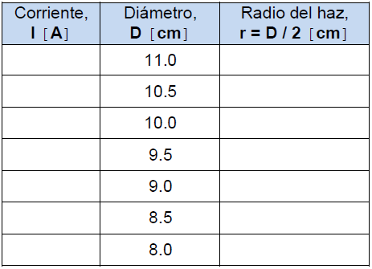
Desarrollo
4. Cuando haya terminado la toma de lecturas, proceda inmediatamente a realizar la actividad siguiente.

Slide 22
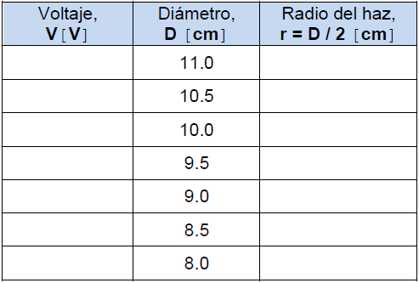
Desarrollo
ACTIVIDAD 4.
Toma de lecturas con corriente constante.
1. Gire la perilla CURRENT ADJUST hasta obtener una lectura de 1.2 [A] en la pantalla correspondiente.
2. Gire la perilla VOLTAGE ADJUST hasta que el haz de rayos catódicos tenga un diámetro de 11 [cm] y anote la lectura; posteriormente, varíe el diámetro del haz modificando la diferencia de potencial, tal manera que pueda completar la tabla siguiente con los valores obtenidos.
3. Una vez finalizada la toma de lecturas, puede apagar el aparato sin necesidad de poner en cero las lecturas.

Slide 23
Desarrollo
ACTIVIDAD 5.
El profesor indicará el procedimiento teórico para obtener los resultados de los puntos siguientes:
1. Con los datos obtenidos a diferencia de potencial constante, obtenga:
• La gráfica de r² = f (I⁻²).
• El modelo matemático correspondiente, donde r² = f(I⁻²).
• El valor de la relación q/m de los rayos catódicos.
• El porcentaje de error de la relación q/m de los rayos catódicos.
2. Con los datos obtenidos a corriente eléctrica constante, obtenga:
• La gráfica de r² = f (V).
• El modelo matemático correspondiente, donde r² = f (V).
• El valor de la relación q/m de los rayos catódicos.
• El porcentaje de error de la relación q/m de los rayos catódicos.

Slide 24
Cálculos y resultados con V_{cte}
V = 250 [V] = cte.
D [cm]
I [A]
11.0
1.16
10.5
1.22
10.0
1.26
9.5
1.34
9.0
1.42
8.5
1.50
8.0
1.60
7.5
1.70
7.0
1.82

Slide 25
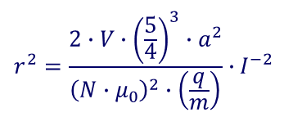
Cálculos y resultados con V_{cte}
V = 250 [V] = cte.
x
y
D [cm]
r [cm]
I [A]
I⁻² [A⁻²]
r² [m²]
11.0
5.50
1.16
$$r^{2}=\frac{2∙V∙{\left(\frac{5}{4}\right)}^{3}∙a^{2}}{{\left(N∙μ_{0}\right)}^{2}∙\left(\frac{q}{m}\right)}∙I^{−2}$$
0.743163
30.250x10⁻⁴
10.5
5.25
1.22
0.671862
27.563x10⁻⁴
10.0
5.00
1.26
0.610352
25.000x10⁻⁴
9.5
4.75
1.34
0.556917
22.563x10⁻⁴
9.0
4.50
1.42
0.495933
20.250x10⁻⁴
8.5
4.25
1.50
y
x
0.444444
18.063x10⁻⁴
8.0
4.00
1.60
0.390625
16.000x10⁻⁴
7.5
3.75
1.70
0.346021
14.063x10⁻⁴
7.0
3.50
1.82
0.301896
12.250x10⁻⁴

Slide 26
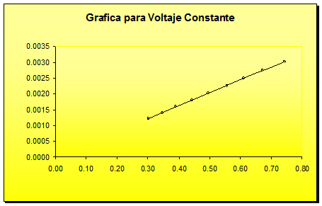
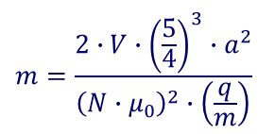
Cálculos y resultados con V_{cte}
x
y
I⁻² [A⁻²]
r² [m²]
r² [m²]
0.743163
30.250x10⁻⁴
0.671862
27.563x10⁻⁴
0.610352
25.000x10⁻⁴
0.556917
22.563x10⁻⁴
0.495933
20.250x10⁻⁴
0.444444
18.063x10⁻⁴
0.390625
16.000x10⁻⁴
0.346021
14.063x10⁻⁴
0.301896
12.250x10⁻⁴
I⁻² [A⁻²]
r ² [m²] = (4.0888x10⁻³ [m²·A²]) I⁻² [A⁻²] – 5.11x10⁻⁶ [m²]
$$m=\frac{2∙V∙{\left(\frac{5}{4}\right)}^{3}∙a^{2}}{{\left(N∙μ_{0}\right)}^{2}∙\left(\frac{q}{m}\right)}$$
$$\frac{q}{m}=1.7540x{10}^{11}\left[C∙{kg}^{−1}\right]$$
$$\% de error= \frac{\left|V_{P}−V_{L}\right|}{V_{P}}x100$$
$$\% de error=0.2729$$

Slide 27
Cálculos y resultados con I_{cte}
I = 1.2 [A] = cte.
D [cm]
V [V]
11.0
264
10.5
242
10.0
220
9.5
200
9.0
180
8.5
160
8.0
140
7.5
120
7.0
102

Slide 28
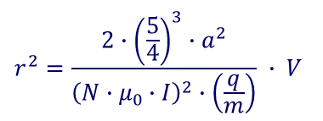
Cálculos y resultados con I_{cte}
I = 1.2 [A] = cte.
x
y
D [cm]
r [cm]
V [V]
V [V]
r² [m²]
11.0
5.50
264
$$r^{2}=\frac{2∙{\left(\frac{5}{4}\right)}^{3}∙a^{2}}{{\left(N∙μ_{0}∙I\right)}^{2}∙\left(\frac{q}{m}\right)} ∙ V$$
264
30.250x10⁻⁴
10.5
5.25
242
242
27.563x10⁻⁴
10.0
5.00
220
220
25.000x10⁻⁴
9.5
4.75
200
200
22.563x10⁻⁴
9.0
4.50
180
180
20.250x10⁻⁴
8.5
4.25
160
y
x
160
18.063x10⁻⁴
8.0
4.00
140
140
16.000x10⁻⁴
7.5
3.75
120
120
14.063x10⁻⁴
7.0
3.50
102
102
12.250x10⁻⁴

Slide 29
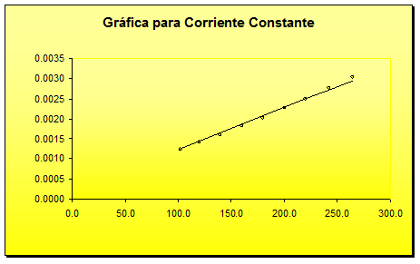
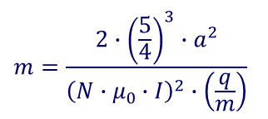
Cálculos y resultados con I_{cte}
x
y
V [V]
r² [m²]
r² [m²]
264
30.250x10⁻⁴
242
27.563x10⁻⁴
220
25.000x10⁻⁴
200
22.563x10⁻⁴
180
20.250x10⁻⁴
160
18.063x10⁻⁴
140
16.000x10⁻⁴
120
14.063x10⁻⁴
102
12.250x10⁻⁴
V [V]
r ² [m²] = (1.0427x10⁻⁵ [m²·V]) V [V] + 1.9410x10⁻⁴ [m²]
$$m=\frac{2∙{\left(\frac{5}{4}\right)}^{3}∙a^{2}}{{\left(N∙μ_{0}∙I\right)}^{2}∙\left(\frac{q}{m}\right)}$$
$$\frac{q}{m}=1.91077x{10}^{11}\left[C∙{kg}^{−1}\right]$$
$$\% de error= \frac{\left|V_{P}−V_{L}\right|}{V_{P}}x100$$
$$\% de error=8.6405$$

Slide 30
Conclusiones
¿Cuál es el mejor procedimiento para determinar el valor de la relación carga/masa de los electrones?
¿Por qué?

Slide 31
Créditos
Autor:
M. C. Q. Alfredo Velásquez Márquez
Actualización y autorización:
Q. Antonia del Carmen Pérez León
Jefa de la Academia de Química
Revisores (2017):
Dra. Arianee Sainz Vidal Ing. Dulce María Cisneros Peralta
Q. Adriana Ramírez González Q. F. B. Nidia García Arrollo
Dra. Patricia García Vázquez Dr. Alberto Sandoval García
M. en A. Violeta Luz María Bravo Hernández M. en C. Luis Edgardo Vigueras Rueda
Dra. María del Carmen Gutiérrez Hernández M. en C. Miguel Ángel Jaime Vasconcelos
M. A. I. Claudia Elisa Sánchez Navarro Biol. Miguel Alejandro Maldonado Gordillo
Q. Yolia Judith León Paredes I. Q. Guillermo Pérez Quintero
I. Q. Hermelinda C. Sánchez Tlaxqueño I. Q. José Luis Morales Salvatierra
Profesores de la Facultad de Ingeniería, UNAM

